Slide 1

2017评级述职报告
袁明

Slide 2
目 录
contents
工作技能
团队建设

Slide 3
工作技能

Slide 4
职业技能培养过程
高并发、
分布式
系统设计
大数据分析
停车相关业务
2009-2011 于上海思华科技股份有限公司，参与诸如 联通3G门户、联通音乐门户、华数视频门户等省级、全国级的项目，在此期间学习了大型项目中常用的技术， 诸如服务器性能分析、网络架构、设计模式、架构原理等技术。
2013-2015 参与广东移动、湖北移动等省网移动项目详单系统改造、华数传媒营运系统改造等大行系统的改造。并同Intel、cloudera等业内顶级工程师合作。深入分析了Hadoop相关体系，从初期开始探讨spark、kafka、impala等相关设计优劣。
2015-2017 加入立方，从初期的武汉交管平台、公联安达集团版到目前的SaaS，通过主动的和交管局陈科长、公联安达李经理的交流一点一点学习停车业务、后期通过和公司业务交流，深入学习财务、车场运营、车场运维中关注点。同时关注行业信息，主动和业务部门探讨最新的行业信息。

Slide 5
项目介绍
Hadoop
大数据量
其中使用了Hbase、HDFS、spark、impala等Hadoop相关系统
武汉交管平台
分布式、缓存
高并发
武汉交管局管理全武汉市静态交通的平台，内含数据采集、实时车场信息、研判分析、车场管控、车主APP等。
面临着大数据量、高并发、多业务系统、无明确需求等问题。
使用redis用作热数据缓存、分析业务提高命中率
使用应用隔离、nginx等分散压力
模板化
多业务系统
使用velocity将不同的厂商数据格式化成统一格式
无明确需求
无明确需求
通过互联网参照深圳交管平台、进行分析，同易华录人员沟通探讨、旁听交管局相关会议，来分析总结需求

Slide 6
公联安达集团版
前端框架
界面美观
除开常见的JQuery，更实用Extjs制作出一版桌面级的页面、实用Echarts更简单、高效的制作各类图形报表，bsgrid制作各类表格。
公联安达集团版
北京公联安达使用的运营分析平台，用来支撑车场运营等相关决策。
包含账目管理、车场数据报表、流量分析等功能。
面临问题：界面美观、相应性能、可拓展性。
相应性能
相应性能
借鉴strom、spark等应用的设计思想，构建集团版。
使用httpinover 应用解耦
可拓展性
可拓展性
考虑未来会有大量集团版项目发生，使用插件模式，来确保每个集团对报表述求不一致。

Slide 7
SaaS平台使用技术
框架、服务：
Spring体系、elastic-job、zookeeper
基础组件：
Nashorn、nginx+lua、webscoket、webRTC
03
04
中间件：
kafka、sharding-jdbc、dubbo、mybatis
前端框架：
angular、bsgrid、echarts、amap、自写动态表格、表单框架
02
05
数据库：
Mysql、HBase、MongoDB、Redis
服务器：
python、shell+awk
01
06

Slide 8
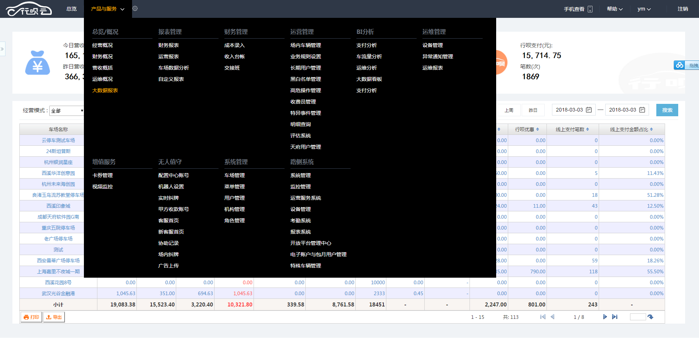
SaaS展示

Slide 9
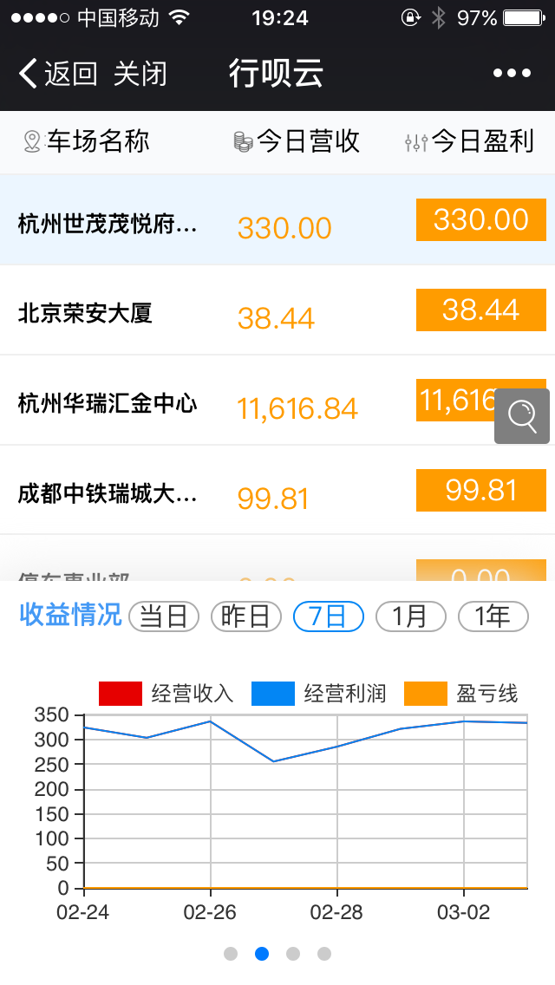
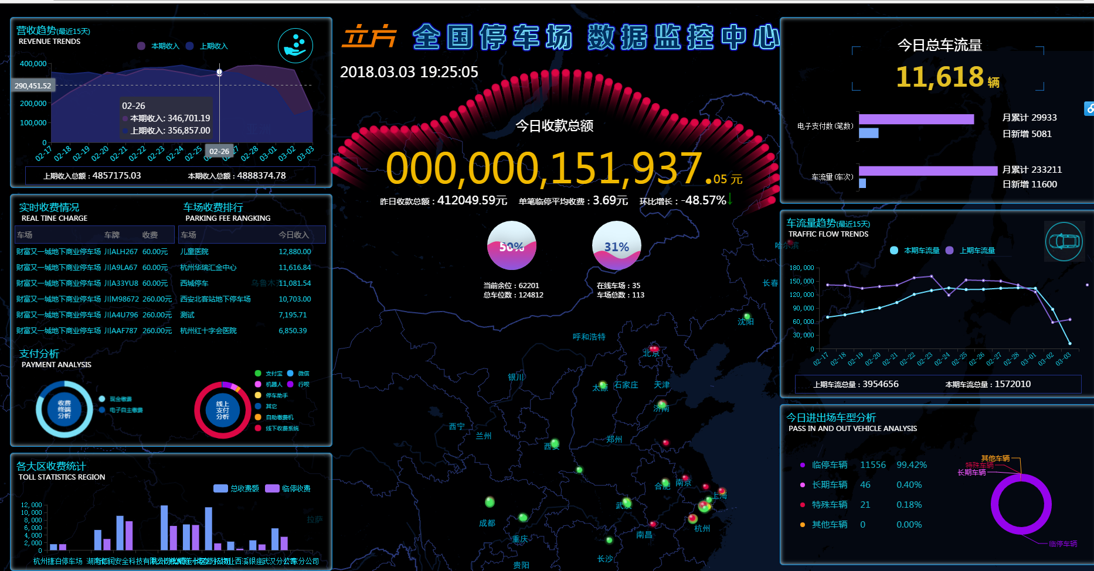
SaaS展示

Slide 10
引入技术
二开平台
无人值守
引入脚本引擎
在无脚本引擎之前，每当遇到报表性的二开项目，需要更改较大量的代码，使用后可快速制作报表，且对人员素质要求降低。
在此之前缺少实时视频通讯的相关方案
引入webscoket、webRTC后，为无人值守提供了实时视频通信的解决方案
大数据分析
nginx+lua
引入HBase，完善亿级数据的快速索引。
使用nginx + lua 来实现动态代理的目的，
主要考虑中小型集团使用SaaS时不用独立部署就能实现个性化二开。
分布式任务调度
工作流引擎
使用elastic-job来完善分布式环境下任务调度。
引入activiti工作流引擎，减少涉及到工作流，诸如工单、任务等 和业务的关联性，和简化开发流程

Slide 11
工作流程
每日进度会
非固定分享会
工作流程
每天一次进度会，将个人目标和团队目标统一，找寻问题共同解决。
不定期，根据团队人员素质举行对应的分享会，或团队自发分享学习的知识或历史经验
每周固定的code review
购置书籍
每周一次code review，使团队每个人都参与其中，一起探讨，共同提升。
针对具体员工，购置专业或职场相关的书籍，以便快速提升成员素养
统一标准
制定计划
制定编码标准，并找寻工具使其量化，使得质量变得可见，可量化
引导员工的职业规划，并根据职业规划为员工制定详细的提升计划（工作时间之外）。

Slide 12
复杂问题处理
在出现风险时，根据实际情况制定相关解决方案
协调相关部门、申请相关资源 。开一个项目简单的项目启动会。
07
05
根据分析结果来商讨时间点、完成度。提供出初步的解决方案。
成绩展示
03
01
初步了解任务信息。包含需求、紧急度，分析大致影响范围。
根据商讨出最终结果，形成初步文档。
04
执行过程中，指定具体的人负责具体任务，确保每项任务都能找到具体负责人。负责人全权负责对应任务的完成情况。
06
02
切分任务，分为可控和不可控，判断是否有资源冲突、时间冲突等。

Slide 13
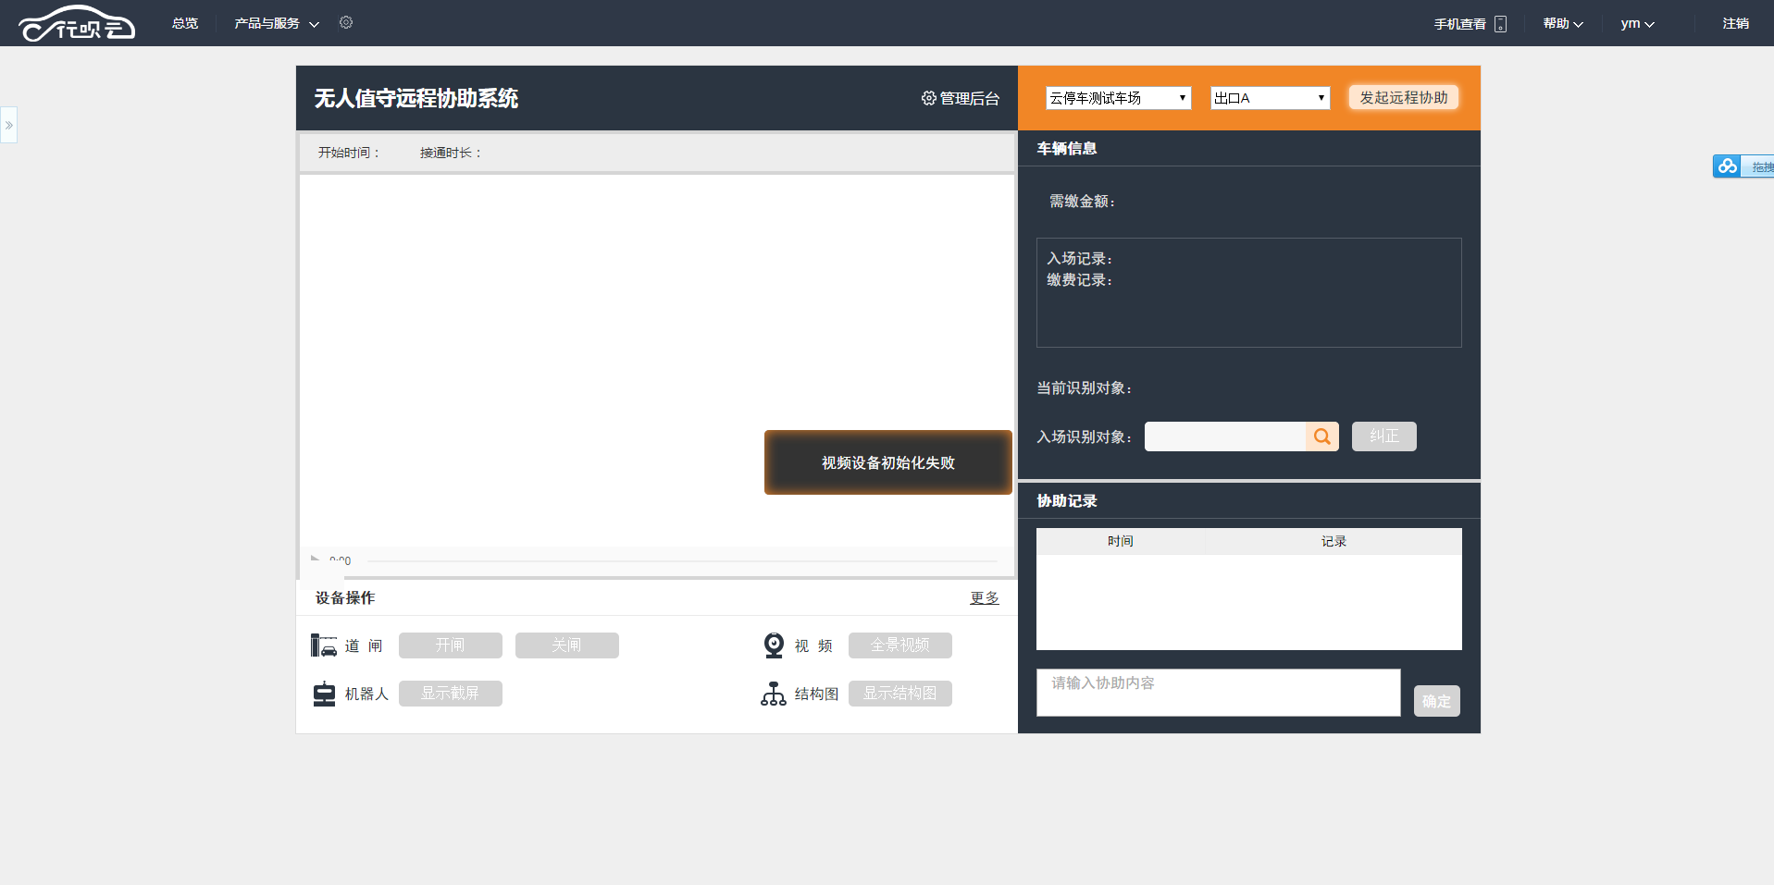
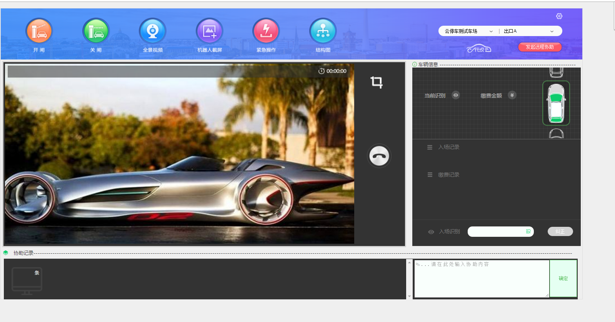
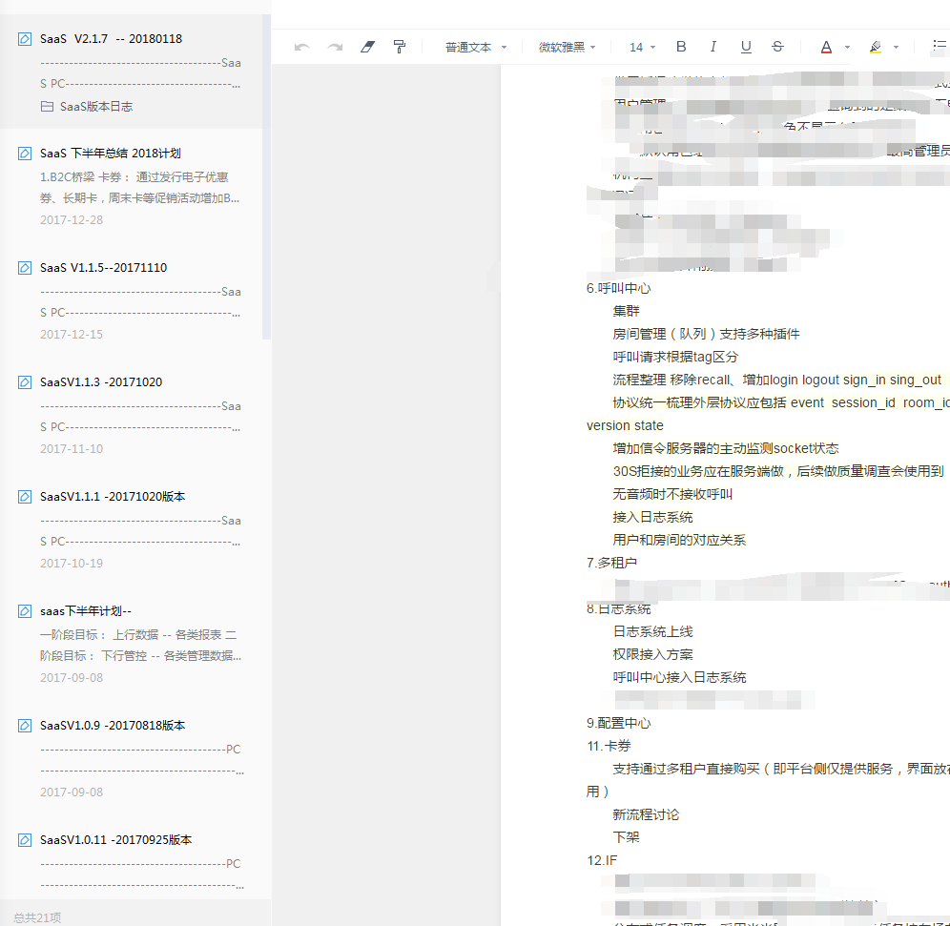
无人值守

Slide 14


复杂问题处理
团队合作
团队建设、形成统一目标。
主动性、责任心培养、求知欲、抗压性培养。
人员素质和结果、时间、成本之间的平衡。
高效的进行团队内、团队间合作。
节点化、任务明确化。
使任务可以有序进行，并能快速变更。

Slide 15
团队建设

Slide 16
2017年部门任务
01
B2C桥梁
01
基础数据上行
02
无人值守
基础
SaaS
平台
增值
02
管理数据下发
03
配置中心
03
基础组件
计算引擎、多租户、二开平台、权限平台
04
集团版

Slide 17
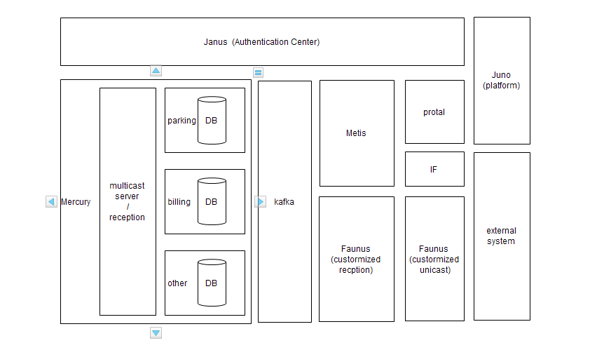
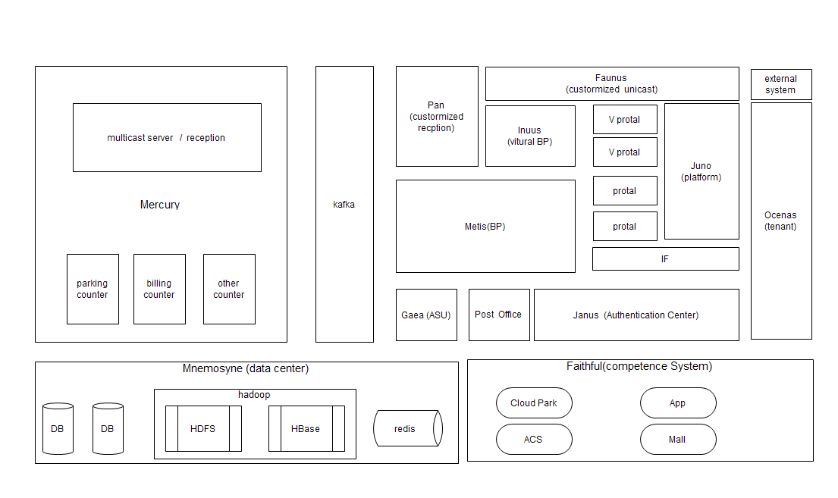
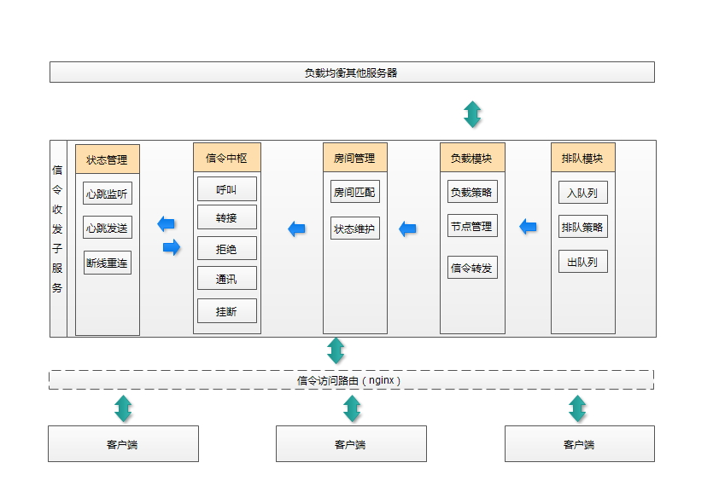
SaaS相关设计

Slide 18
跨部门项目
跨部门项目
SaaS平台属于业务系统，自身不包含业务能力，必然需要和其他部门合作，共同完成目标。
1
SaaS
2
公联安达
60%
100%
SaaS
公联安达
SaaS平台，提供基础车场运营、管理的工具。同时提供相关的增值服务。
旨在打造一个完整的停车场运营、管理的解决方案。
同公联安达李岩经理沟通其需求，同ACS对接数据，形成各类运营报表。
3
成都天府
90%
55%
4
上海世贸
成都天府
上海世贸
前期去成都天府软件园沟通平台述求，完成其中平台部分，包含中心充值、一卡通对接、车场信息管理等功能
前期去上海同业务方沟通基本需求，协同行呗团队、ACS团队共同完成相关需求。
SaaS团队承载和客户方的EHR对接、财务系统、平台搭建等功能

Slide 19
跨部门项目--SaaS
ACS+静态交通+云停车
财务+运营
上下行数据打通，打破数据孤岛、同时打破地域限制，可在中心对现场进行管控。
收集相关需求
行呗
运维、售后
C端业务的的整合接入
协调相关现场验证，跟进现场反馈
嵌入式开发部
现场客户
终端业务接入：实时视频通信、配置管理等
早期公联安达、近期成都天府、上海世贸

Slide 20
团队选拔、奖惩
Q1 找到什么人?
SaaS团队属于新建，团队成员90%为新招员工。其中优秀的人员是夏宗杰，为保障项目顺利上线，牺牲了较多的陪伴家人时间。
Q2 培养了什么人？
重点培养了夏宗杰的项目管理能力，金万两的技术能力。
Q3 晋升了什么人？
切分团队，选拔金万两、夏宗杰为组长，在过程中锻炼他们的管理能力。
Q4 淘汰了什么人？
SaaS团队对成员的要求为，主动、责任、荣誉感强。

Slide 21
接班人是谁
SaaS 团队从成员入职开始，一直在听取和引导成员的职业规划。便于后期培养，和人员稳定。
个人主要在电信、广电行业经历，相比较人员流动性比较大，所以从团队组建初期就开始做互备，预防未知风险。
管理方面，夏宗杰。性格温和，有耐心。事业心强，抗压强。
技术能力优秀，具备决策能力。管理技术团队是个合适的人选。
技术方面，金万两。
性格沉稳，责任心强，荣誉感、自尊心强，专注力好。使得可以在技术方面走的更深。

Slide 22
培训内容
《麦肯锡系列》 选人、用人，人员素质判断相关
《马斯洛论管理》管理常用手段、主动性调动等
管理相关
《曾国藩家训》 团队文化建设
《致加西亚的信》执行力相关
《资治通鉴》决策、判断相关

Slide 23
培训内容
基于《Think in java 》等JAVA基础知识
技术相关
基于《Design pattern》 等设计方式
linux、shell等相关服务器知识
HBase、MapReduce等hadoop体系相关思想

Slide 24

接班人是谁
独立设计了多个子系统：
上海世贸的财务同步、SaaS工单系统等
独立设计
夏宗杰
金万两
管理团队
夏宗杰目前已经可独立带领一个四人团队，团队内进度可控。

Slide 25
价值观的传承
工匠精神、工程师文化
正面、侧面树立对技术的热爱，鼓励成员勇敢试错，并总结。在条件允许的情况下，对细节进行严格把控。一点一点带着成员思考三个月前的代码。
工匠
集体荣誉感
集体荣誉感
工作时间，统一行动，包含午饭、晚饭。在会议和私下等宣扬公司的优秀、团队的优秀、个人的优秀。
扬善于公堂，规过于私庭
扬善于公堂，规过于私庭
在团队中更多的宣扬正面示例，让团队更多听到好的一面。过错单独处理，更容易解决问题。
合众人之私，成众人之公
合众人之私，成众人之公
将个人的利益点和团队的利益点合并，因人不一致，处理方式也有差异，合理的分析其中利害关系。
鼓励学习，制定标准，严格要求
鼓励学习、指定标准、严格要求
购置书籍、制定详细的学习计划（工作之余），举行分享会、code review；入职之初便严格控制编码规范、使用工具量化，讲解工作流程及标准；

Slide 26
THANKS
汇报完毕，谢谢大家
PPT模板下载：www.1ppt.com/moban/ 行业PPT模板：www.1ppt.com/hangye/
节日PPT模板：www.1ppt.com/jieri/ PPT素材下载：www.1ppt.com/sucai/
PPT背景图片：www.1ppt.com/beijing/ PPT图表下载：www.1ppt.com/tubiao/
优秀PPT下载：www.1ppt.com/xiazai/ PPT教程： www.1ppt.com/powerpoint/
Word教程： www.1ppt.com/word/ Excel教程：www.1ppt.com/excel/
资料下载：www.1ppt.com/ziliao/ PPT课件下载：www.1ppt.com/kejian/
范文下载：www.1ppt.com/fanwen/ 试卷下载：www.1ppt.com/shiti/
教案下载：www.1ppt.com/jiaoan/ PPT论坛：www.1ppt.cn

